Slide 1
卒業研究案
北本 健阿樹

Slide 2
現在考えているテーマ
Gitの学習支援
Linuxコマンド学習支援
カオスエンジニアリング
上記項目の混合テーマ

Slide 3
現在取り組んでいること
サーバサイドでLinuxを動作
クライアントサイドでWebアプリとしてLinuxを操作できるターミナル実装
特定のローカルリポジトリのコミットグラフの可視化
ターミナルでのテキストファイル編集機能
※赤字は実装済み

Slide 4
これから実装したい機能
ターミナルにファイラを追加（vscodeでいうエクスプローラー）
Gitリポジトリを破壊するBot（リモートリポジトリ）

Slide 5
現在困っていること
マージコミットがブランチ名を持たないため，マージコミットを親とするコミットが表現できない
↑これの解決にものすごく時間がかかっている
コミットの親を指定できない → 今週解決済み

Slide 6
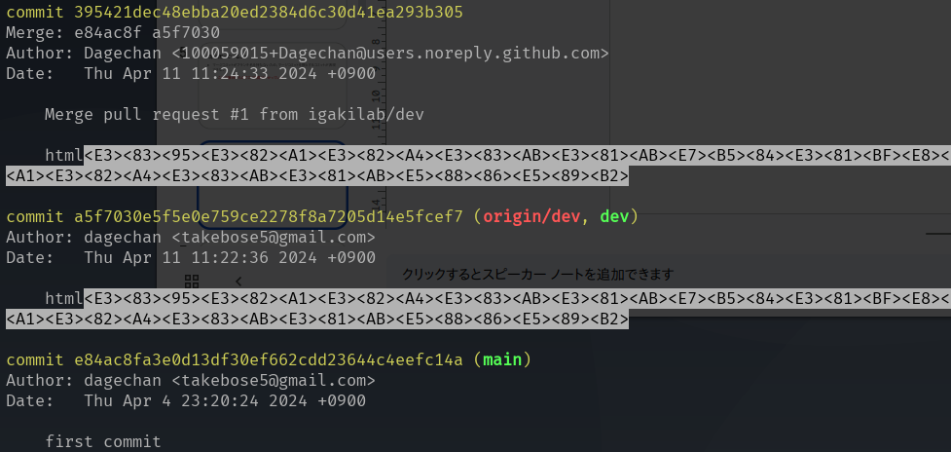
現在困っていること
git log –all を実行し，マージコミットの周辺を抜き出したもの

Slide 7
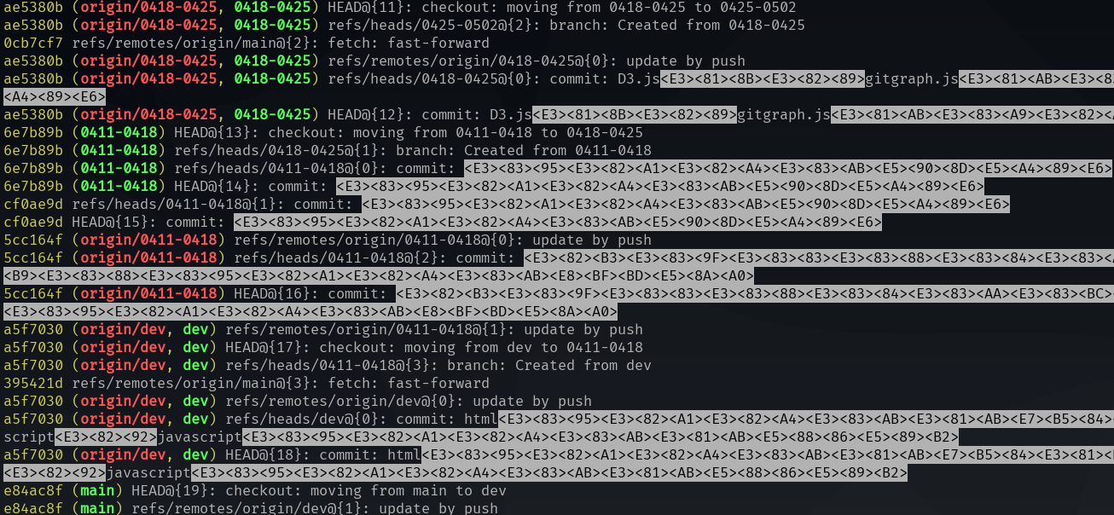
現在困っていること
git reflog –all を実行し一部を抜き出したもの

Slide 8
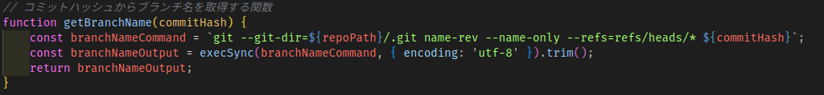
現在困っていること
git name-rev - -name-only でコミットハッシュから親を特定
マージコミットだと，正しい親が特定できない

Slide 9
試したこと
特定のコミットの親がマージコミットだった場合
マージコミットの親のブランチ名を特定する
マージコミットは親を2つ以上持つので，当然親が1つに定まらない

Slide 10
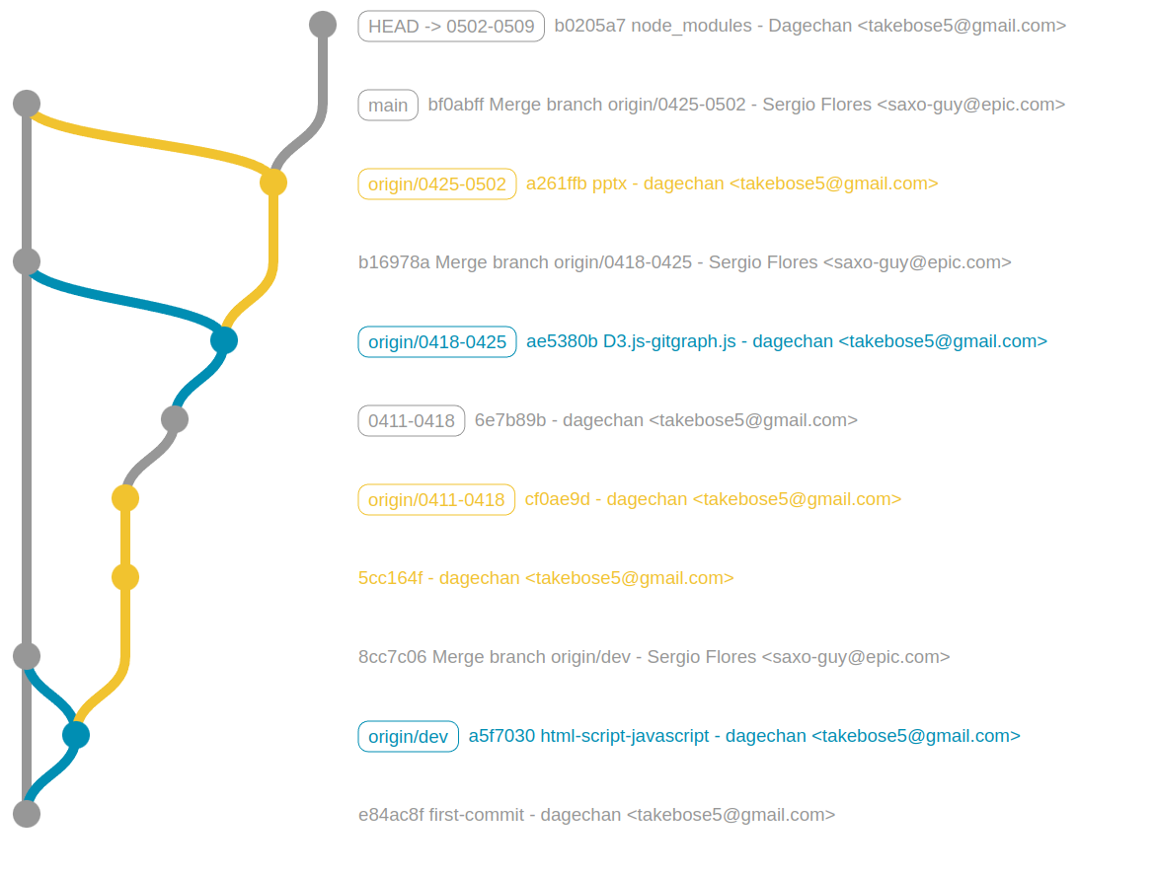
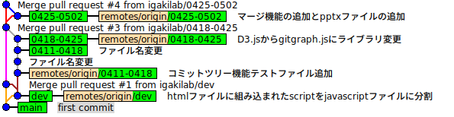

Slide 11
画面設計（コミットグラフ描画アプリ）
リポジトリパスを指定してください
開く

Slide 12
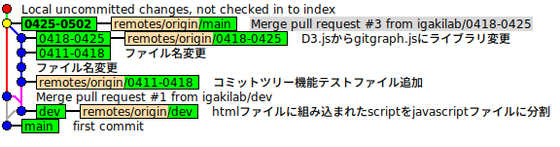
画面設計（コミットグラフ描画アプリ）

Slide 13
画面設計(ターミナル側）
ファイラーを起動
保存
WebTerm>

Slide 14
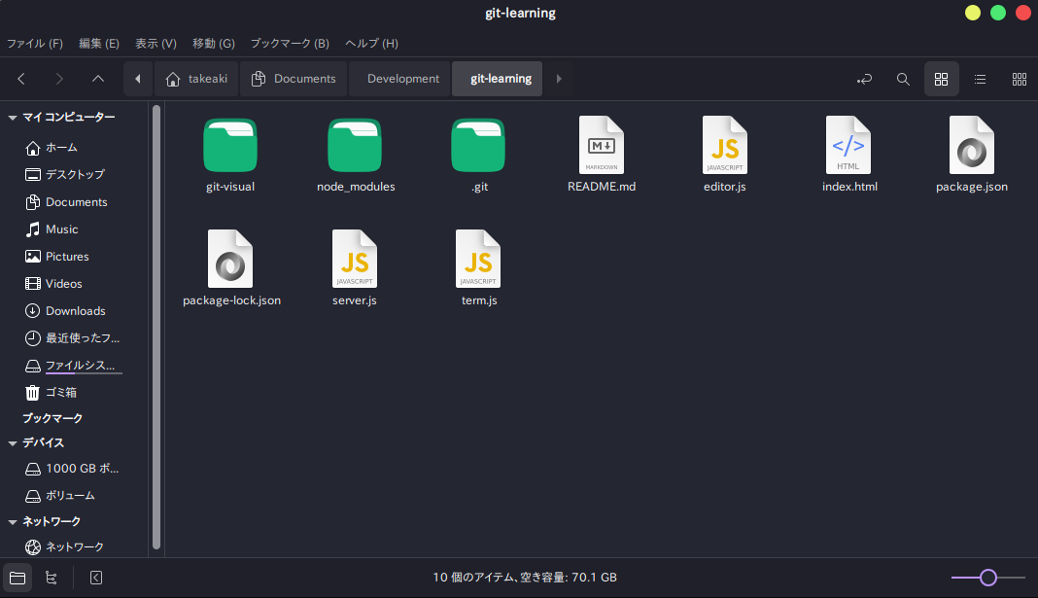
画面設計(ターミナル側）
ファイラーを起動
保存
WebTerm>

Slide 15
画面設計(ターミナル側）
#include <stdio.h>
#include <stdlib.h>
#include <string.h>
#include <unistd.h>
#include <sys/wait.h>
#include <ncurses.h>
#include <form.h>
int bdash_cd(char **args);
int bdash_help(char **args);
int bdash_exit(char **args);
WINDOW *prompt;
WINDOW *result;
ファイラーを起動
保存
WebTerm>

